Slide 1

Lenguaje de Programacion C
Sesión 2

Slide 2
Objetivos
Introduccion a la Programacion
Programacion Estructurada
Funciones
Estructuras de datos
Apuntadores
Archivos
Notes:
1. Introducción a la programación.
2. Bases de programación estructurada
3. Funciones
4. Estructuras complejas de datos
5. Apuntadores
6. Archivos
7. Desarrollo de aplicaciones en lenguaje C

Slide 3
Introduccion a la Programacion
Hola Mundo
printf
clang
clang -o
make
linux commands
get input from user
c types
placeholders
escape characters
estructuras de control
funciones

Slide 4
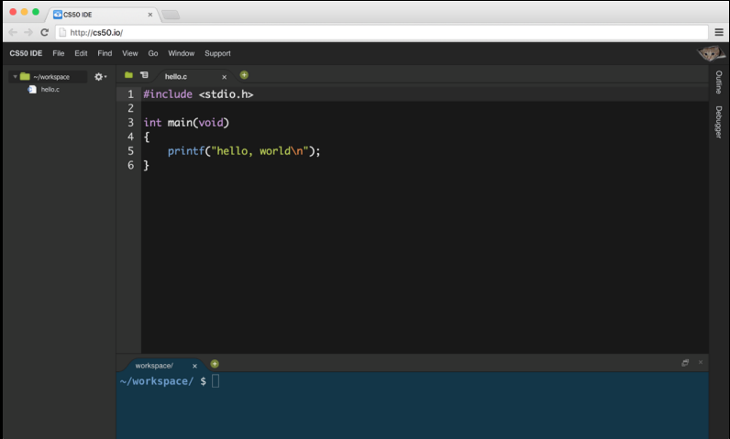
IDE CS50
Notes:
hello.c

Slide 5
Impresion a consola
printf(“some message”);

Slide 6
Compilar
clang <nombre_archivo>.c
clang -o nombre_ejecutable nombre_archivo.c
make nombre_ejecutable

Slide 7
Comandos Linux
cd
ls
mkdir
rm
rmdir
pwd
touch

Slide 8
Tipos de dato comunes
bool
char
double
float
int
long long
string

Slide 9
Obtener datos desde la consola
get_char
get_double
get_float
get_int
get_long_long
get_string

Slide 10
Placeholders
%c
%f
%i
%lld
%s

Slide 11
Caracteres de escape
\a
\n
\r
\t
\'
\"
\\
\0

Slide 12
estructuras de control
if
else
switch
for
while
do ... while

